Slide 1
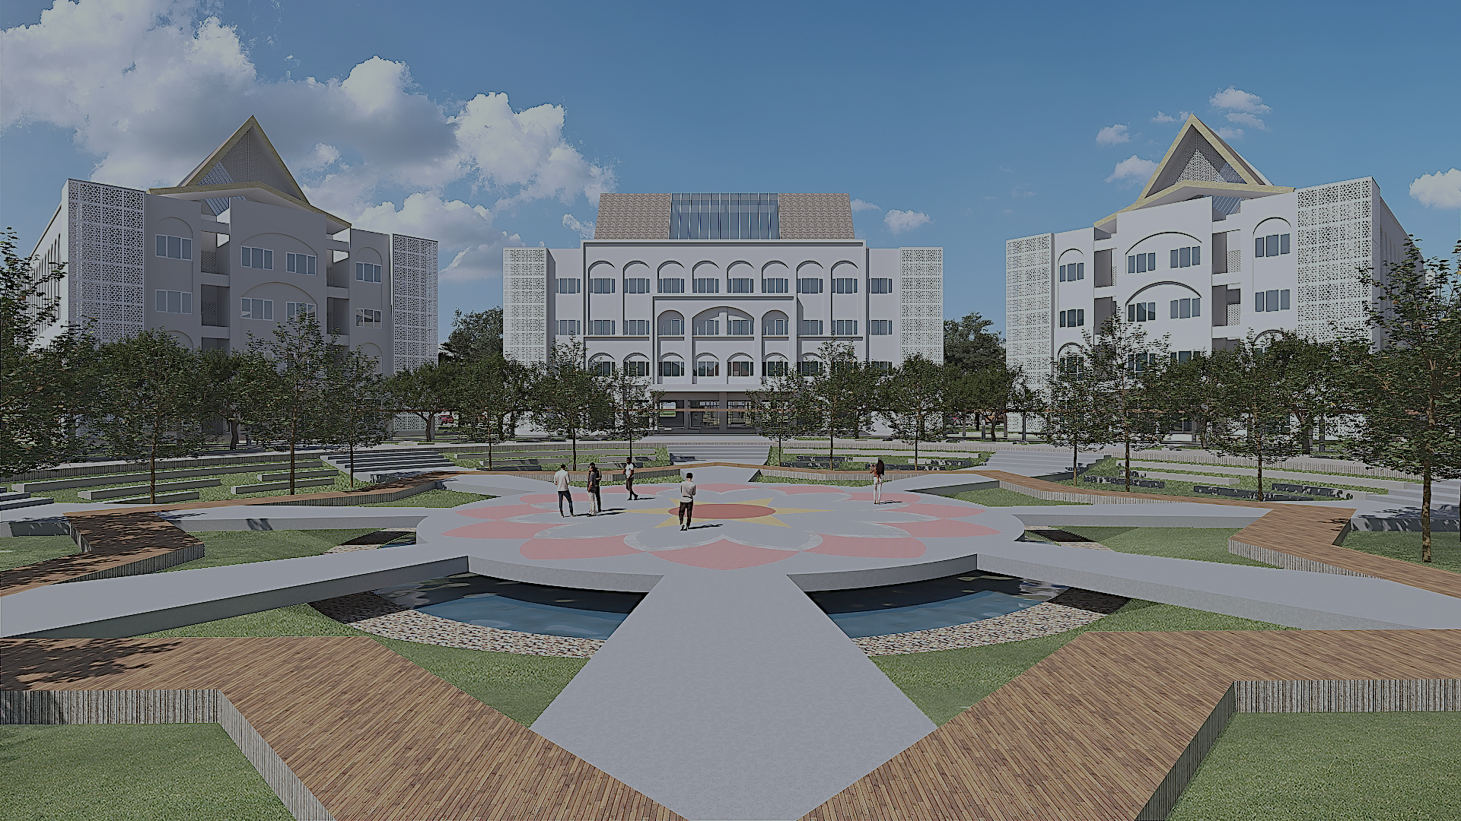


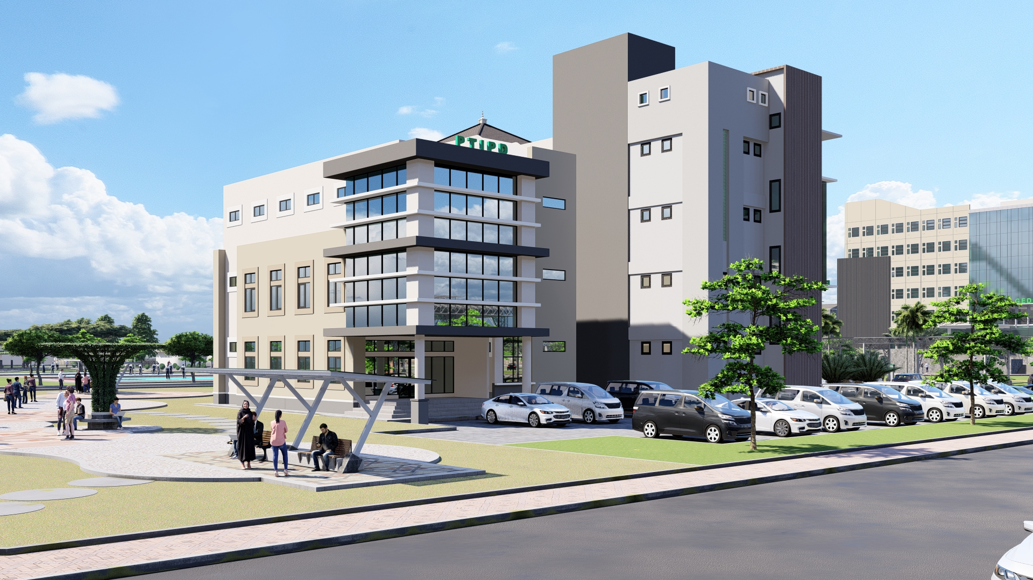




KEBIJAKAN AUPK 2026 BERDAMPAK & BERDAYA SAING
-----------------------------
Oleh:
Prof. Dr. H. TEDI PRIATNA, M.Ag., CEAM., MCE.
Wakil Rektor II Bidang AUPK

Slide 2


Slide 3
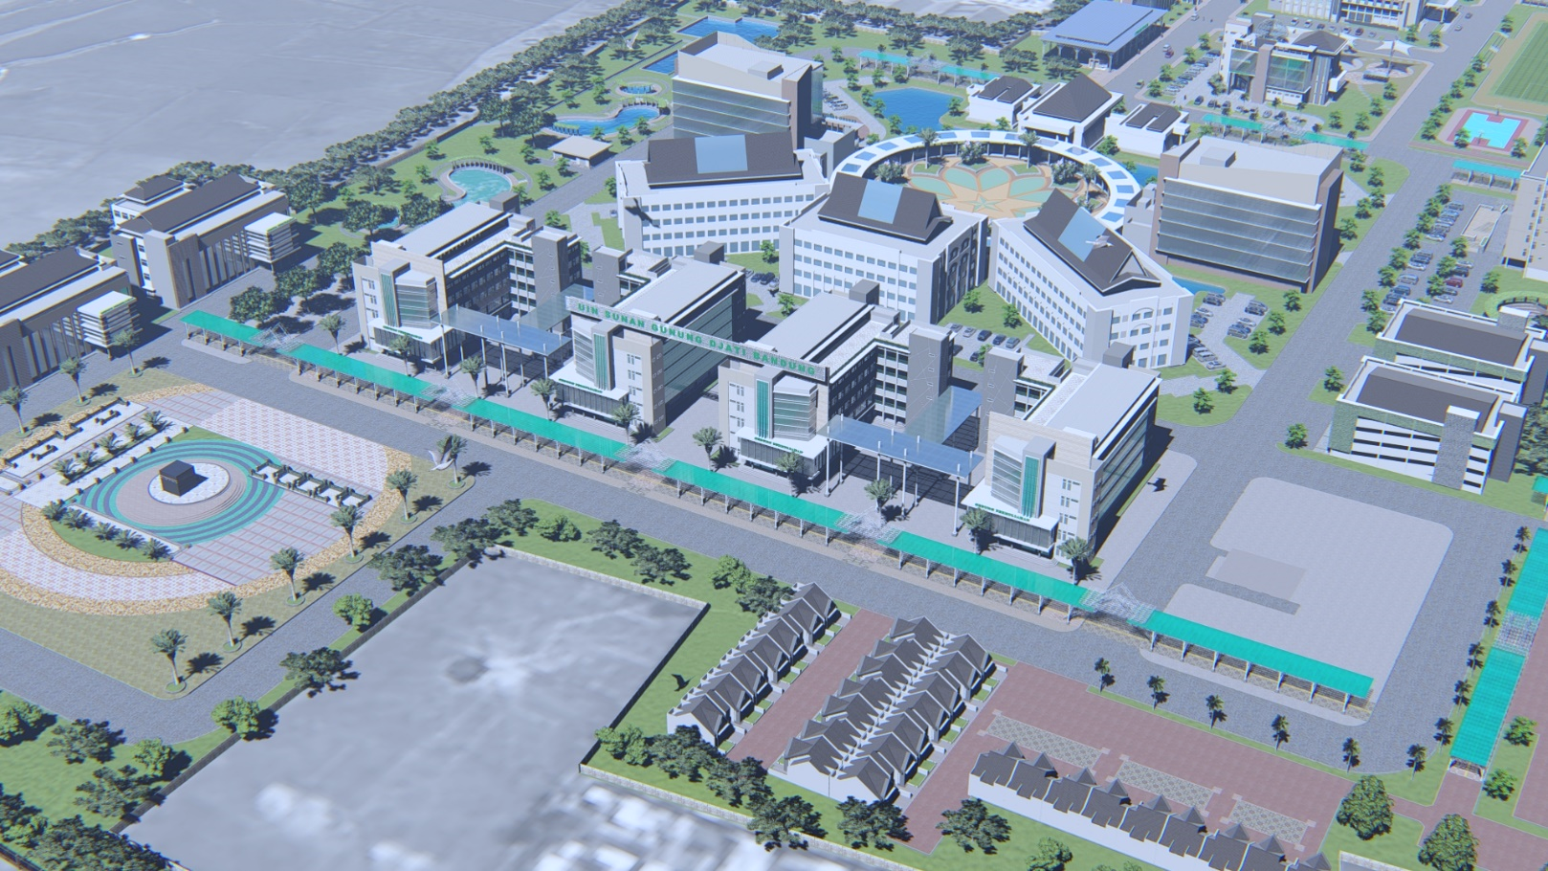
1 (Satu) Arah menuju
INDONESIA EMAS 2025
Visi RPJPM
Periode 2025-2045
Visi RPJPN
Negara Kesatuan Republik Indonesia yang Bersatu, Berdaulat, Maju, dan Berkelanjutan
Asta Cita Presiden
& Wakil Presiden
ASTA CITA 4 :
Memperkuat pembangunan SDM, Sains, Teknologi, Pendidikan, Kesehatan, Prestasi Olahraga, Kesetaraan Gender, serta Penguatan Peran Perempuan, Pemuda dan Penyandang Disabilitas.
Visi Kemenag RI
Periode 2025-2029
VISI KEMENAG 2025-2029
Terwujudnya masyarakat yang cerdas dan maslahat Menuju Indonesia Emas 2045
Renstra UIN SGD
Periode 2024-2029
Tercapainya sumber daya manusia (SDM) berkualitas dan berdaya saing.
dapat diukur dari:
peningkatan pemerataan layanan pendidikan berkualitas
peningkatan produktivitas dan daya saing
VISI UIN SGD BANDUNG :
Menjadi Universitas Islam Negeri yang Unggul, Kompetitif, dan Inovatif berbasis Rahmatan Lil Alamin di Asia Tenggara Tahun 2029.

Slide 4
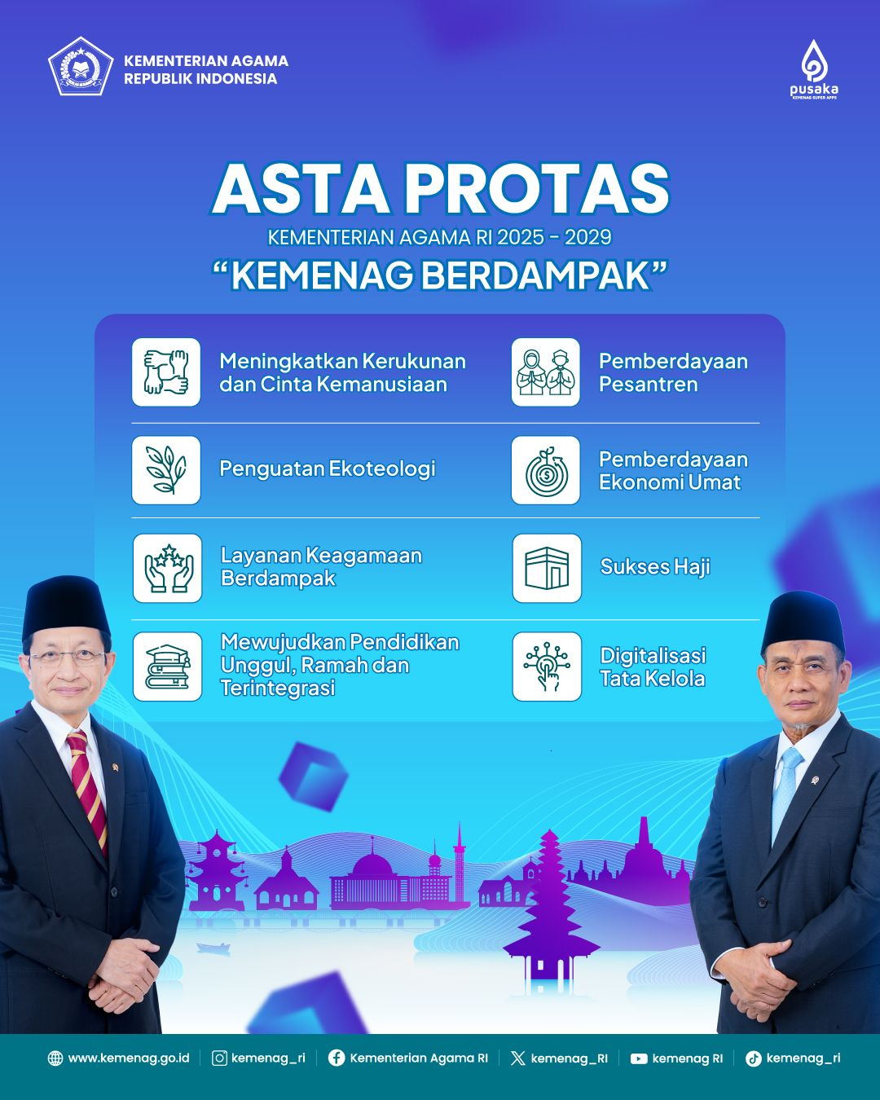
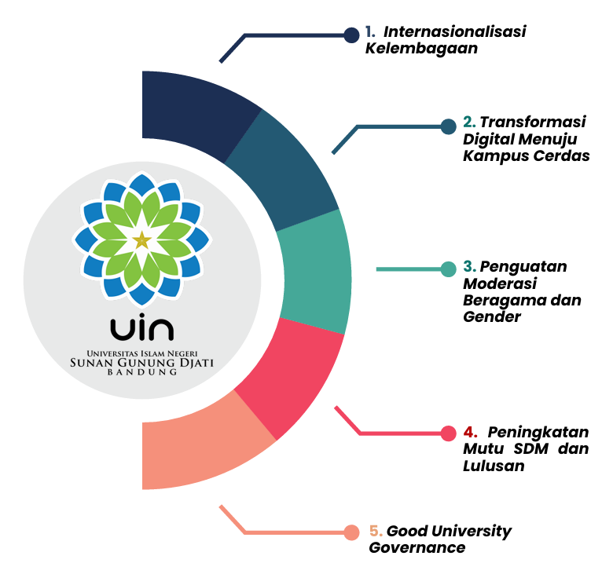

LANDASAN PROGRAM KERJA
VISI
“Menjadi Universitas Islam Negeri yang Unggul, Kompetitif, dan Inovatif berbasis Rahmatan Lil Alamin di Asia Tenggara Tahun 2029”
5 PROGRAM UNGGULAN UIN SGD BDG

Slide 5
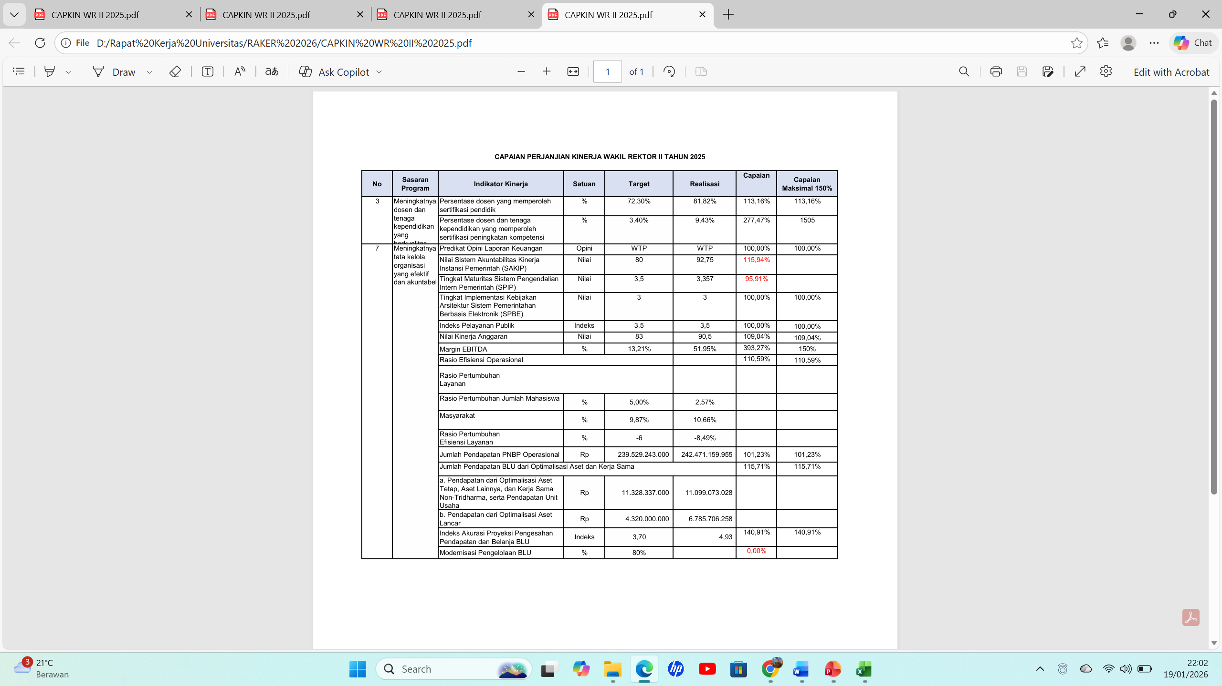
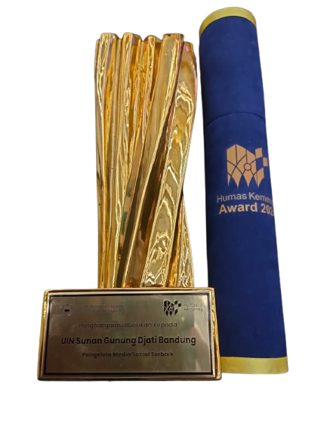

CAPAIAN PERKIN WAREK II UIN SGD BDG TAHUN 2025

Slide 6
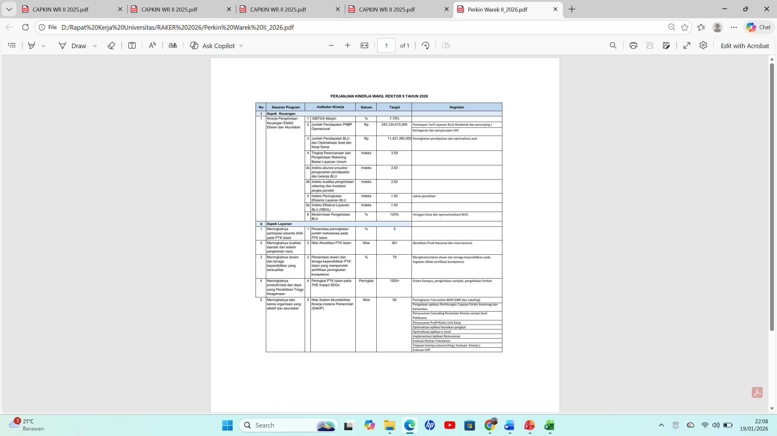
PERJANJIAN KINERJA WAREK II UIN SGD BDG TAHUN 2025

Slide 7
STRATEGI PENGUATAN AUPK
BERDAMPAK & BERDAYA SAING
STRATEGI PENGUATAN AUPK
BERDAMPAK & BERDAYA SAING
1. Penguatan Tata Kelola (Good University Governance)
Administrasi Berbasis Kinerja
Penguatan Sistem Pengendalian Internal
2. Penguatan Digital Administrasi &
Keuangan
Digitalisasi Layanan AUPK berbasis aplikasi
Pemanfaatan Data untuk Pengambilan Keputusan
6. Orientasi Dampak Sosial
& Reputasi Institusi
Dukungan Administratif Program Berdampak
Penguatan Reputasi Institusi
3. Penguatan SDM Aparatur Biro AUPK
Peningkatan Kompetensi ASN
Budaya Kerja Berorientasi Layanan
4. Optimalisasi Perencanaan dan Pengelolaan
Anggaran
Penganggaran Strategis Berbasis Dampak
Diversifikasi Sumber Pendanaan
5. Sinergi Kelembagaan dan Kolaborasi Internal

Slide 8
PROGRAM KERJA BIDANG AUPK 2026
Bag. Umum
Bag. Keuangan
Bag. OKH
PTIPD
PPID / PTSP
Renovasi Ruang Kelas Labschool
Pekerjaan Interior Gd. Klinik Pratama
Pekerjaan DPT Area Belakang Gedung Labolatorium Halal
Penambahan Daya Listrik Kampus II
Pekerjaan Area parkir dan Landscape Gedung Lab. Halal
Pekerjaan Pondasi Saluran Kampus 2
Pembangun Lift Unit Pusat
Bimbingan Teknis Pengelolaan Keuangan
Sosialisasi Aplikasi Keringanan UKT Mahasiswa Lama
Workshop Peningkatan Kompetensi Pengelola Keuangan
Rekruitmen CASN (CPNS DAN PPPK)
Workshop Service Excellent Bagi Tenaga Kependidikan
Monitoring dan Evaluasi Dosen DPK
Peningkatan Kompetensi Jabatan Fungsional Tertentu
Voucher Sertifikasi Internasional Microsoft, Digital Training Media Pembelajaran PTIPD
Pengembangan Aplikasi: (1) API Bank H2H, UKT dan Keringanan UKT, (2) Eknows, (3) Training ICT, (4) SALAM
Pengembangan Dashboard Aplikasi Pimpinan (TERAS) pada PTIPD
Workshop Persiapan E-Monev KIP Tahun 2026 (PPID)
Pemilihan Duta KIP
Pelatihan Juru Bahasa Isyarat PPID
Pengembangan Layanan Digital Informasi Publik
Penguatan Tata Kelola dan SDM PTSP

Slide 9

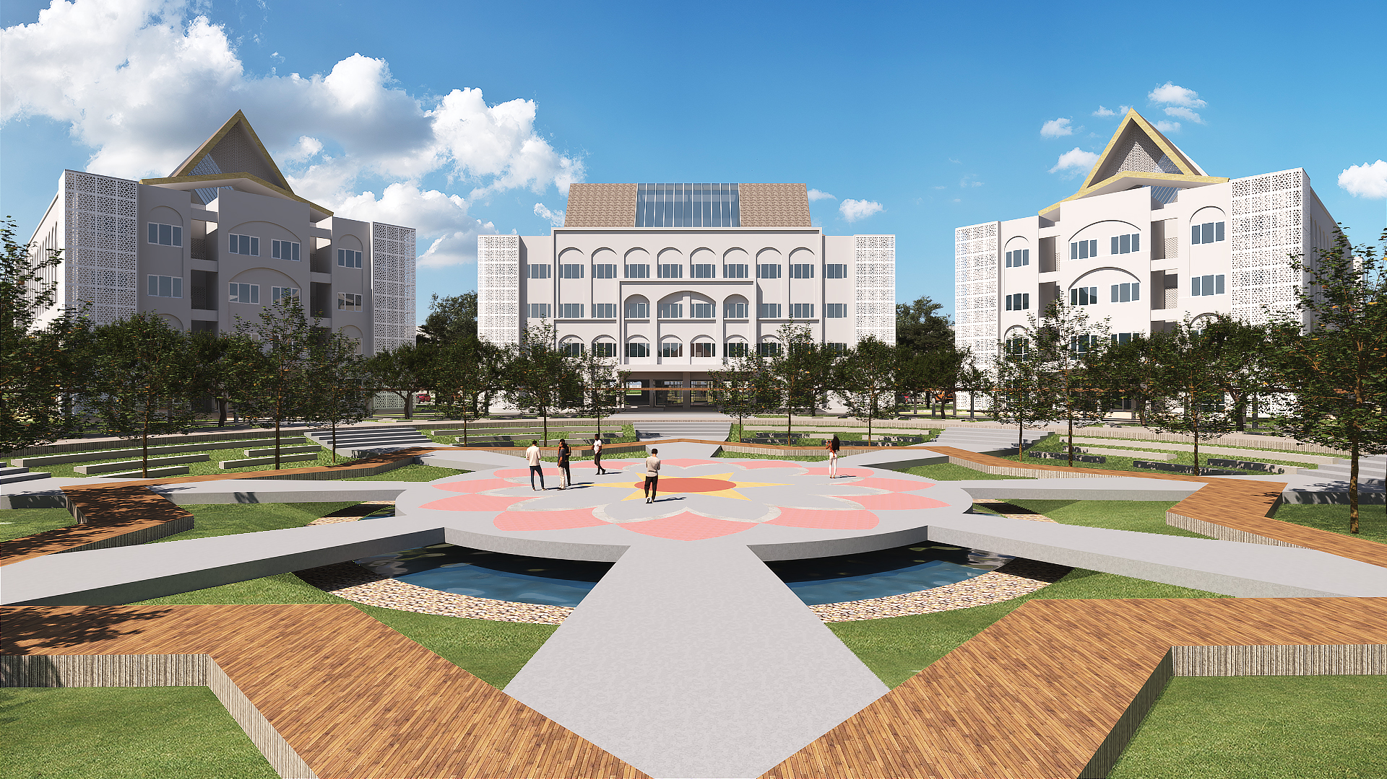

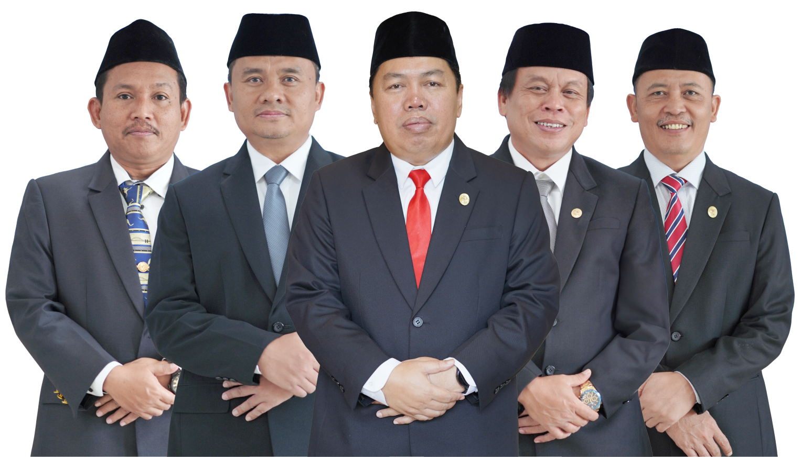





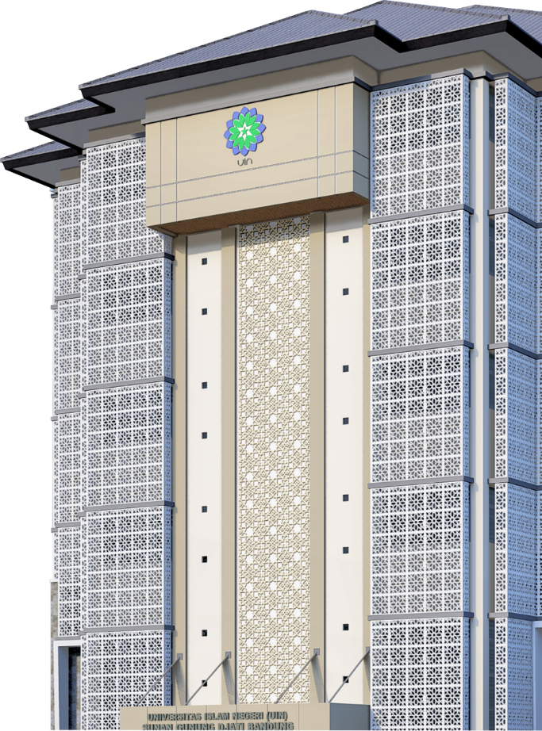



uinsgd.ac.id
UIN Sunan Gunung Djati Bandung
uinsgd.official
UIN Sunan Gunung Djati Bandung
uinsgd_official
uinsgd_official
Info@uinsgd.ac.id
(022)7800525

